Slide 1

1- Introduction à
l'Apprentissage Automatique
Guy Stéphane Waffo
Epita - Cyber 3

Slide 2
Sommaire
1. Introduction Théorique à l’apprentissage Automatique
o Théorie de l’approximation
o Apprentissage Supervisé
o Apprentissage Non Supervisé
2. Cadre Technique de l’apprentissage Automatique
3. Analyse Exploratoire d’un jeu de données Netflow
1. Apprentissage non supervisé.
o Data Engineering (Preprocessing et Sélection de variables)
o Encodage de données netflow à l’aide d’un auto-encodeur
o Visualisation et Clustering de l’espace de l’autencodeur formé
2. Apprentissage supervisé
Utilisation des labels pour prédire les attaques dans les flux
o Approche 1 : Perceptron Multicouche (MLP)
o Approche 2 : Arbre de décision par Gradient Boosting (LightGBM)

Slide 3
Qu'est-ce que l'apprentissage automatique ?
2
Wikipédia : L'apprentissage automatique (Machine Learning) est un domaine de l'informatique qui donne aux ordinateurs la capacité d'apprendre sans être explicitement programmés pour cela !
1
1
0
?
1
0

Slide 4
Qu'est-ce que l'apprentissage automatique ?
2
Wikipédia : L'apprentissage automatique (Machine Learning) est un domaine de l'informatique qui donne aux ordinateurs la capacité d'apprendre sans être explicitement programmés pour cela !
1
1
0
?
1
0
Les programmes d'apprentissage automatique sont donc conçus pour faire des déductions.

Slide 5
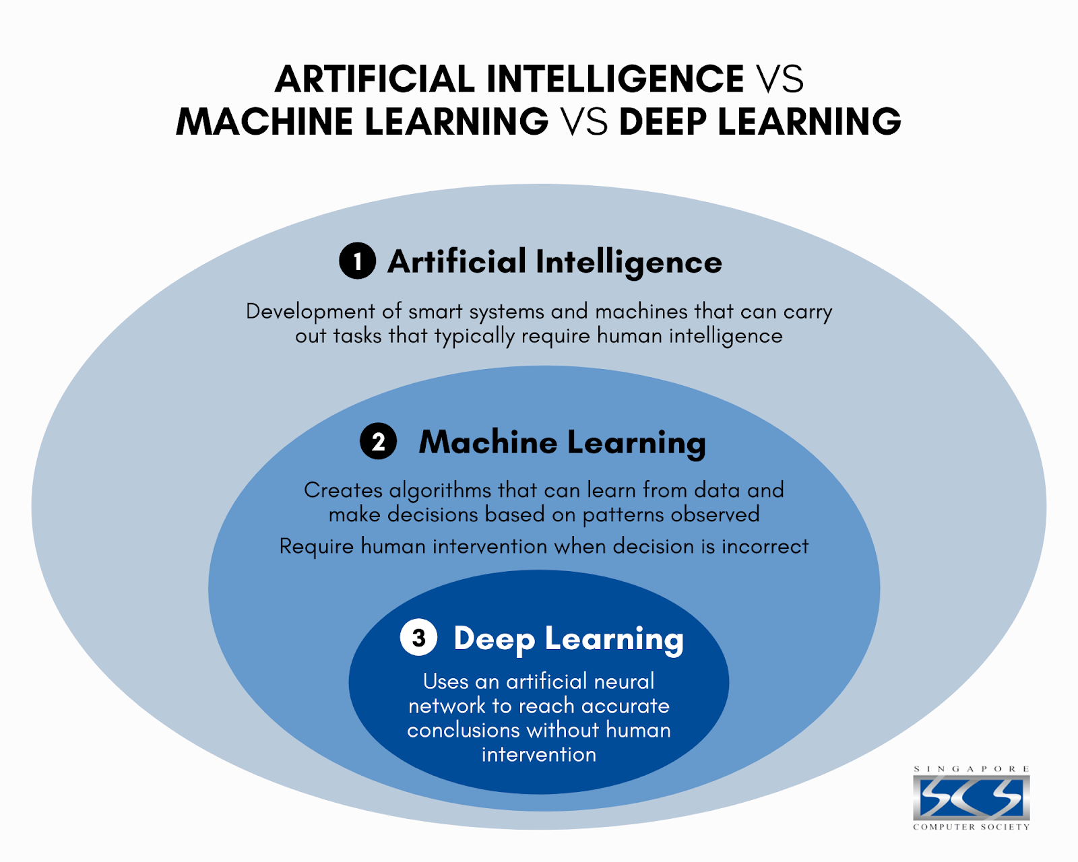
Qu'est-ce que l'apprentissage automatique ?
2

Slide 6
Apprentissage et déduction
3
Le processus d'inférence se déroule en trois étapes :
Observer un phénomène
Construire un modèle du phénomène
Faire des prévisions.

Slide 7
Apprentissage et déduction
3
Le processus d'inférence se déroule en trois étapes :
Observer un phénomène,
Construire un modèle du phénomène,
Faire des prévisions.
Ces étapes sont présentes dans plus ou moins toutes les sciences naturelles !
Il suffit d'un nombre important d'observations et d'une mathématique assez complexe pour réduire toute la nature à des lois semblables à celles que Newton a découvertes à l'aide du calcul (Marquis de Condorcet, 1785).

Slide 8
Apprentissage et déduction
3
Le processus d'inférence se déroule en trois étapes :
Observer un phénomène,
Construire un modèle du phénomène,
Faire des prévisions.
Ces étapes interviennent dans plus ou moins toutes les sciences naturelles !
L'objectif de l'apprentissage est d'automatiser ce processus,

Slide 9
Apprentissage et déduction
3
Le processus d'inférence se déroule en trois étapes :
Observer un phénomène,
Construire un modèle du phénomène,
Faire des prévisions.
Ces étapes interviennent dans plus ou moins toutes les sciences naturelles !
L'objectif de l'apprentissage est d'automatiser ce processus,
L'objectif de la théorie de l'apprentissage est de formaliser le processus.

Slide 10
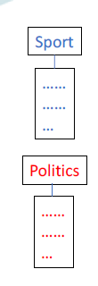
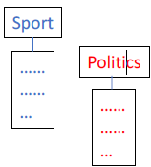
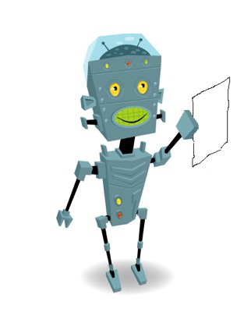
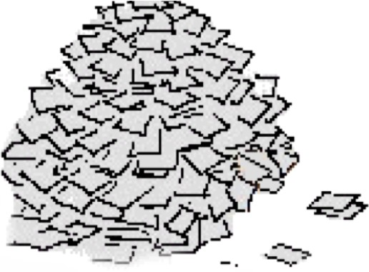
Trois cadres principaux
4
?
?
?
......
......
...
Apprentissage supervisé
Apprentissage non supervisé
Apprentissage semi-supervisé

Slide 11
Induction et déduction
5
L'induction est le processus qui consiste à déduire des principes généraux à partir de faits ou d'exemples particuliers.
La déduction est, quant à elle, le processus de raisonnement dans lequel une conclusion découle nécessairement des prémisses énoncées il s'agit d'une inférence par raisonnement du général au particulier.
C'est ainsi que les mathématiciens démontrent des théorèmes à partir d'axiomes.

Slide 12
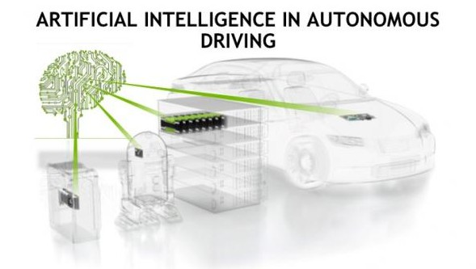

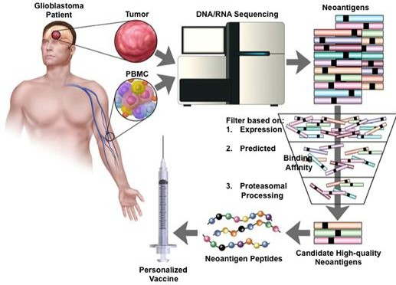

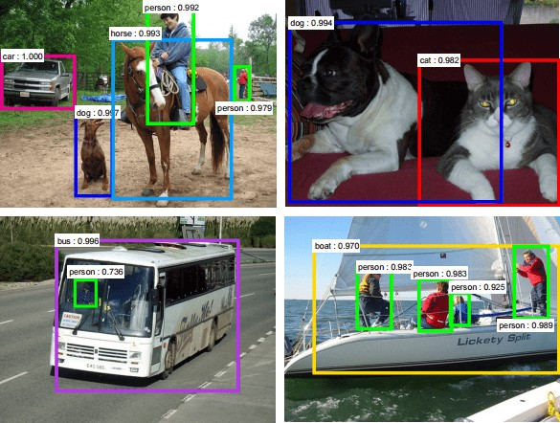
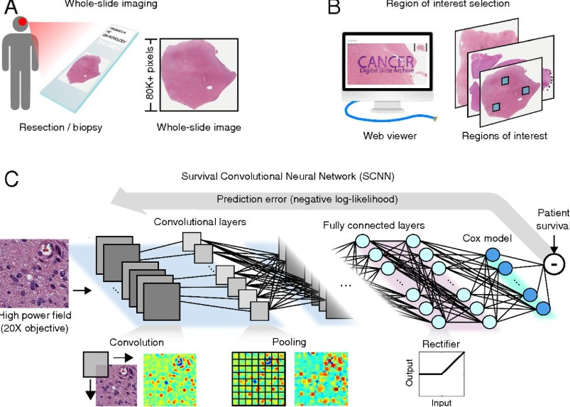

Applications populaires
12
Médecine
Reconnaissance d'images
Finance et affaires

Slide 13
Plan du cours
6
Apprentissage supervisé :
Le principe de minimisation empirique des risques
Modèles quantitatifs pour l'apprentissage automatique leur lien avec le principe ERM
Optimisation convexe sans contrainte
Cohérence du principe de la GRE
Chronologie de l'apprentissage profond
Classification multi-classes
Apprentissage non supervisé et semi-supervisé

Slide 14
Cas d’application :Reconnaissance des formes
7
Si l'on considère le contexte de l'apprentissage supervisé pour la reconnaissance des formes :
Les données consistent en des paires d'exemples (représentation vectorielle d'une observation, étiquette de classe),
Les étiquettes de classe sont souvent Y = {1, . . . , K} avec K grand (mais dans la théorie du ML, nous considérons le cas de la classification binaire Y = {-1, +1}),
L'algorithme d'apprentissage construit une association entre la représentation vectorielle d'une observation → l'étiquette de la classe,
Objectif : Faire peu d'erreurs sur des exemples non vus.

Slide 15
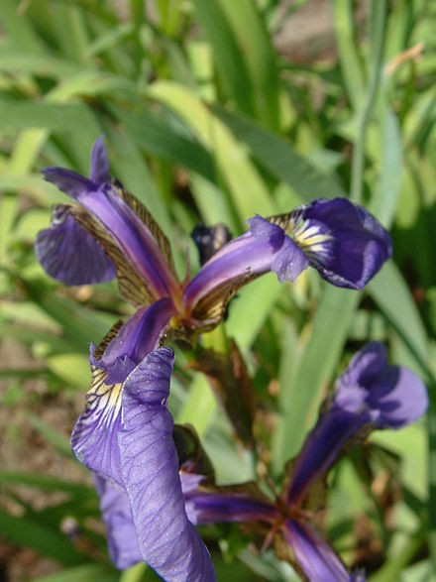
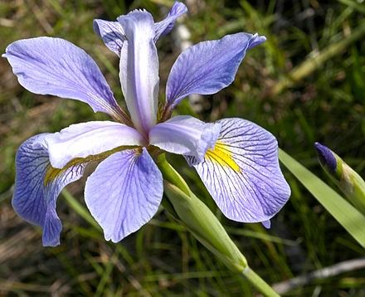
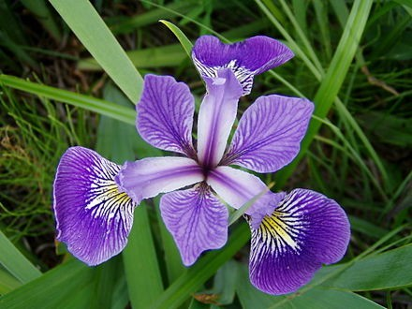
Reconnaissance des formes (exemple)
8
Classification IRIS, Ronald Fisher (1936)
Iris Setosa
Iris Versicolor
Iris Virginica

Slide 16
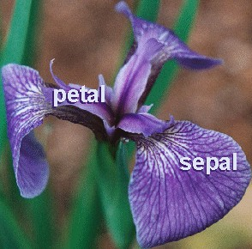
Reconnaissance des formes (exemple)
9
La première étape consiste à formaliser la perception des fleurs avec des caractéristiques communes pertinentes, qui constituent les caractéristiques de leurs représentations vectorielles.
Cela nécessite généralement l'intervention d'un expert.

Slide 17

10
Reconnaissance des formes (exemple)
Si les observations proviennent d'un champ d'iris

Slide 18
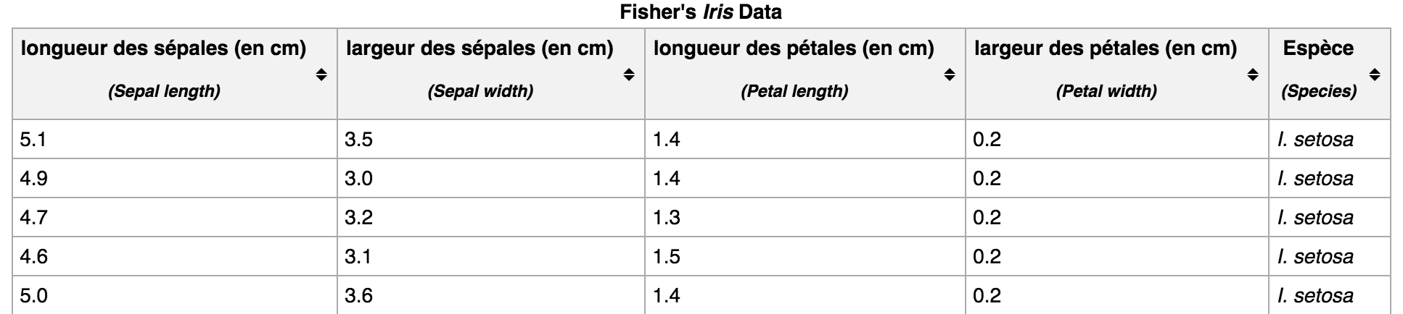
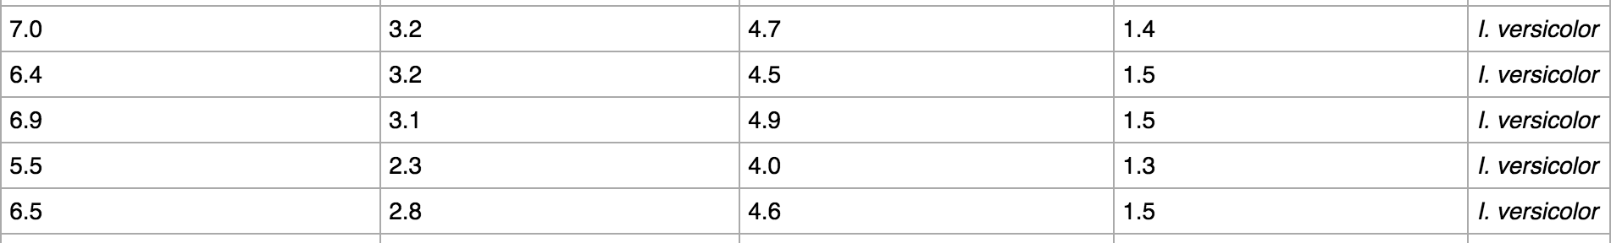
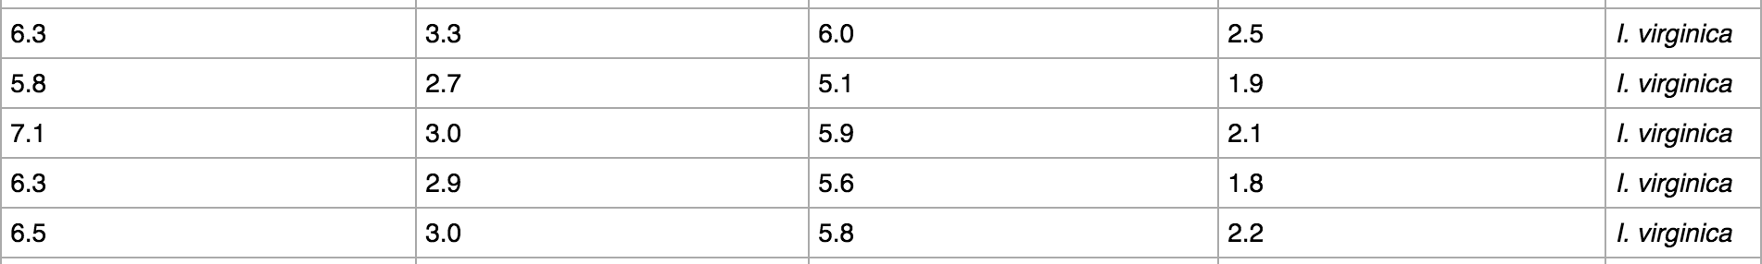
Reconnaissance des formes (exemple)
Si les observations proviennent d'un champ d'iris, elles deviennent alors
...
...

Slide 19
Reconnaissance des formes (exemple)
La constitution des observations vectorisées et des étiquettes qui leur sont associées prend généralement beaucoup de temps.
De nombreuses études se concentrent désormais sur l'apprentissage de la représentation à l'aide de réseaux neuronaux profonds
Deuxième étape : L'apprentissage se traduit alors par la recherche d'une fonction qui met en correspondance les observations vectorisées (entrées) avec les sorties qui leur sont associées.

Slide 20
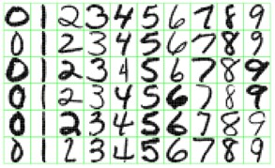
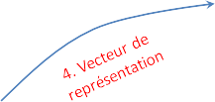
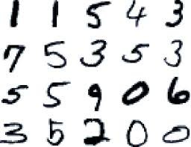
Reconnaissance des formes
2. Trouver les séparateurs
1. Vecteur de représentation
0. Base d'apprentissage
3. Nouveaux exemples
5. Prédire les étiquettes des nouveaux exemples

Slide 21
Approximation - Interpolation
Il est toujours possible de construire une fonction qui corresponde exactement aux données.

Slide 22
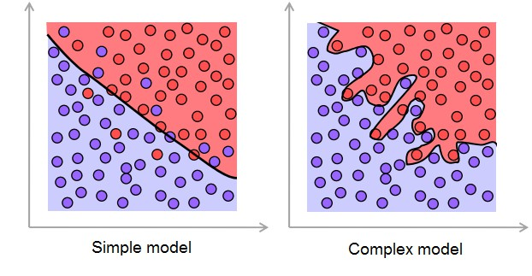
Approximation - Interpolation
Il est toujours possible de construire une fonction qui corresponde exactement aux données.

Slide 23
Approximation - Interpolation
Il est toujours possible de construire une fonction qui corresponde exactement aux données.
Est-ce raisonnable?

Slide 24
Rasoir d'Occam
14
Idée : Recherche de régularités (ou de répétitions) dans le phénomène observé, la généralisation se fait à partir des observations passées vers les nouvelles observations futures ⇒ Prendre le modèle le plus simple ...
Mais comment mesurer la simplicité ?
Nombre de constantes,
Nombre de paramètres,
...

Slide 25
Approximation: Hypothèses de base
Deux types d'hypothèses :
Les observations passées sont liées aux observations futures
→ Le phénomène est stationnaire
Les observations sont générées de manière indépendante à partir d'une source
→ Notion d'indépendance

Slide 26
Approximation :Objectifs
16
→ Comment peut-on faire des prédictions avec des données antérieures ? Quelles sont les hypothèses ?
Donner une définition formelle de l'apprentissage, de la généralisation et de l'adaptation excessive,
Caractériser la performance des algorithmes d'apprentissage,
Construire de meilleurs algorithmes.

Slide 27
Modèle probabiliste
17
Relations entre les observations passées et futures.
Indépendance : Chaque nouvelle observation fournit un maximum d'informations individuelles,
Identiquement distribuées : Les observations fournissent des informations sur le phénomène qui les génère.

Slide 28
Formellement
18
Nous considérons un espace d'entrée X ⊆ R^{d} et un espace de sortie Y. Hypothèse : Les paires d'exemples (x, y) ∈ X × Y sont identiquement et
indépendamment distribués (i.i.d) par rapport à une distribution de probabilité D inconnue mais fixe.
Échantillons : Nous observons une séquence de m paires d'exemples (x_{i} , y )_{i}
généré i.i.d. à partir de D.
Objectif : Construire une fonction de prédiction f : X → Y qui prédit une sortie y pour un nouveau x donné avec une probabilité d'erreur minimale.

Slide 29
Notations
19
Symbole
Définition
X ⊆ R^{d}
Y
S = (x_{i} , y )_{1≤i≤m}
D
ℓ : Y × Y → R⁺
F = {f : X → Y}
L(f ) = E_{(x,y)∼D} [ℓ(f (x), y)]
L_{m} (f, S) ou L (w)
W
1_{π}
^{R}m^{(F)}
R_{m} 𝑌(F, S)
Espace d’entrée
Espace de sortie
Ensemble d’entraînement
Distribution de probabilité générant les données (i.i.d)
Fonction de perte
Classe functions
Erreur de généralisation
Perte empirique de f sur S
Paramètres de la fonction de prédiction
Fonction indicatrice égale 1 si π est vrai et 0 sinon Complexité de Rademacher de la classe de fonctions F
Complexité empirique de Rademacher de F estimée sur S

Slide 30
Apprentissage supervisé
20
Les modèles discriminants trouvent directement une fonction de classification
f : X → Y à partir d'une classe donnée de fonctions F ;
La fonction trouvée doit être celle dont la probabilité d'erreur est la plus faible
L(f ) = E_{(x,y)∼D} [ℓ(f (x), y)]
Où ℓ est une perte instantanée définie comme suit
ℓ : Y × Y → R⁺
La fonction de risque prise en compte dans la classification est généralement l'erreur de classification :
∀(x, y) ; ℓ(f (x), y) = 1_{f (x)̸=y}
Où 1_{π} est égal à 1 si le prédicat π est vrai et 0
autrement.

Slide 31
Modèles d'apprentissage quantitatifs : Réseaux de neurones

Slide 32
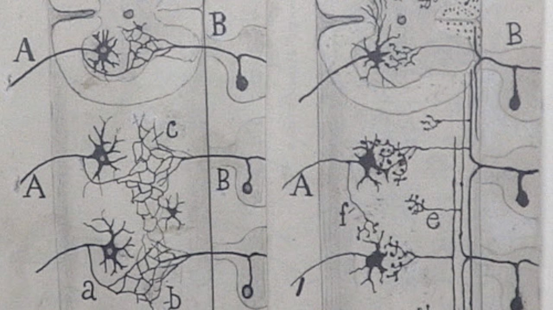
Premières tentatives de construction de modèles artificiels apprenables
Elle a débuté à la fin du 19th siècle avec les travaux de Santiago Ramón y Cajal qui a été le premier à représenter le neurone biologique :
22

Slide 33
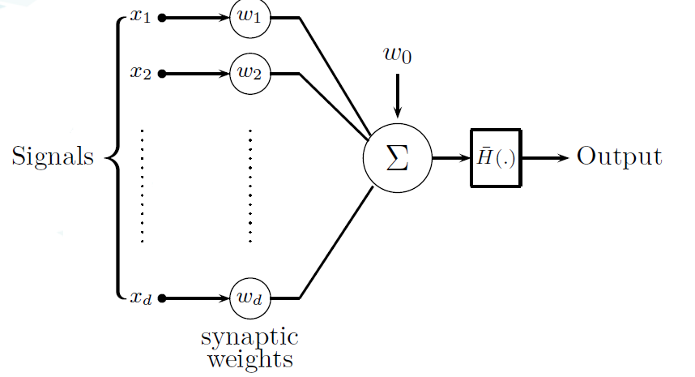
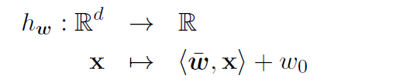
MuCulloch & Pitts neurone formel (1943)
23
Fonction de prédiction linéaire

Slide 34
MuCulloch & Pitts neurone formel (1943)
23
Différentes règles d'apprentissage ont été proposées, la plus populaire étant la règle de Hebb (1949) : les neurones qui s'allument ensemble se connectent ensemble.
Fonction de prédiction linéaire

Slide 35



MuCulloch & Pitts neurone formel (1943)
23
^{x}1 1 ^{b w}
w₀
^{x}2 2 ^{b w}
Signaux
Σ
H¯ (.)
Sortie
_{xd} b_{wd}

Slide 36
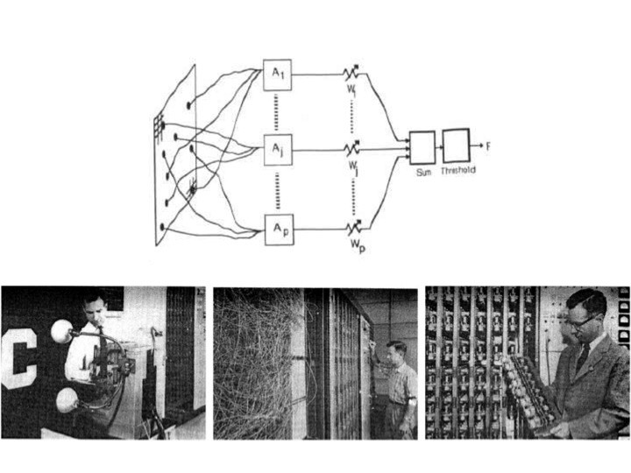
24
Perceptron [Rosenblatt, 1958]
Massih-Reza.Amini@imag.fr

Slide 37
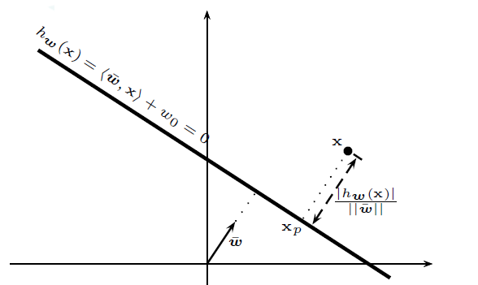
Perceptron [Rosenblatt, 1958]
25
Fonction de prédiction linéaire
h_{w} : R^{d} → R
x '→ ⟨w¯ , x⟩ + w₀
Un principe d'apprentissage : trouver les paramètres w = (w¯ , w₀ ) en minimisant la distance entre les exemples mal classés et la limite de décision.

Slide 38



33
Modèles formels
b_{w0}
^{x}0 ⁼ ¹
_{x1} b_{w1}
_{x2} b_{w2}
x
Σ
h_{w} (x)
_{xd} b_{wd}

Slide 39
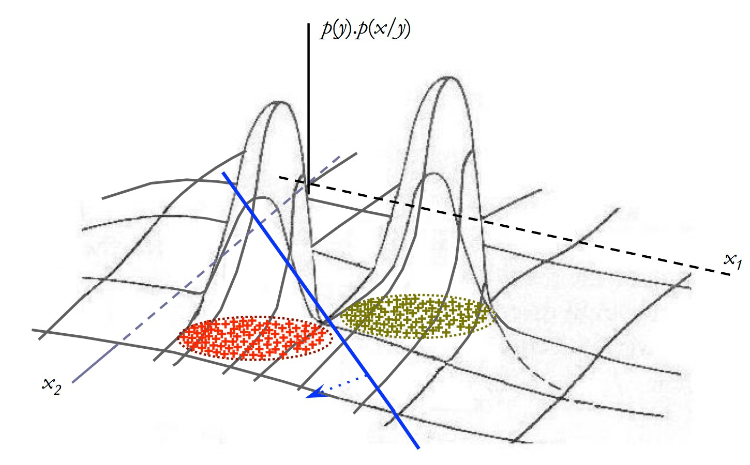
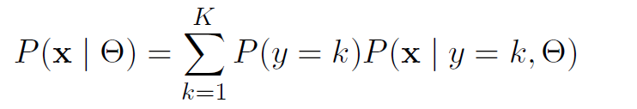
Régression logistique : Classification binaire
35
Chaque exemple x est censé être généré par un modèle de mélange de paramètres Θ :

Slide 40
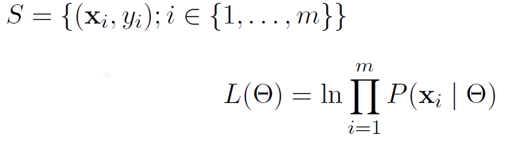
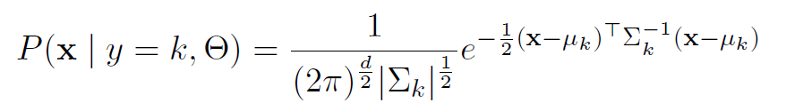
Régression logistique : Classification binaire
36
L'objectif est alors de trouver les paramètres Θ pour lesquels le modèle explique le mieux les observations,
Pour ce faire, on maximise la log-vraisemblance des données
Fonction densité classique ( Loi normale)

Slide 41
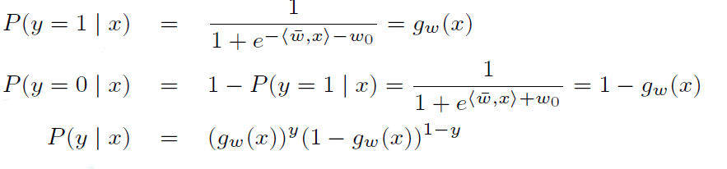
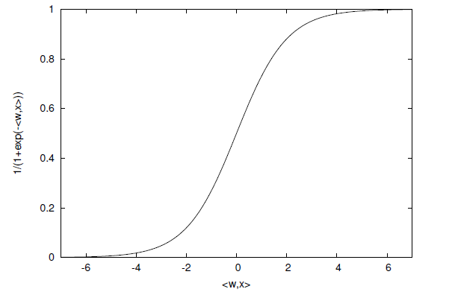
Régression logistique
38
La régression logistique a été proposée pour modéliser la probabilité a posteriori des classes par le biais de fonctions logistiques.
-6
-4
-2
0
<w,x>
2
4
6

Slide 42
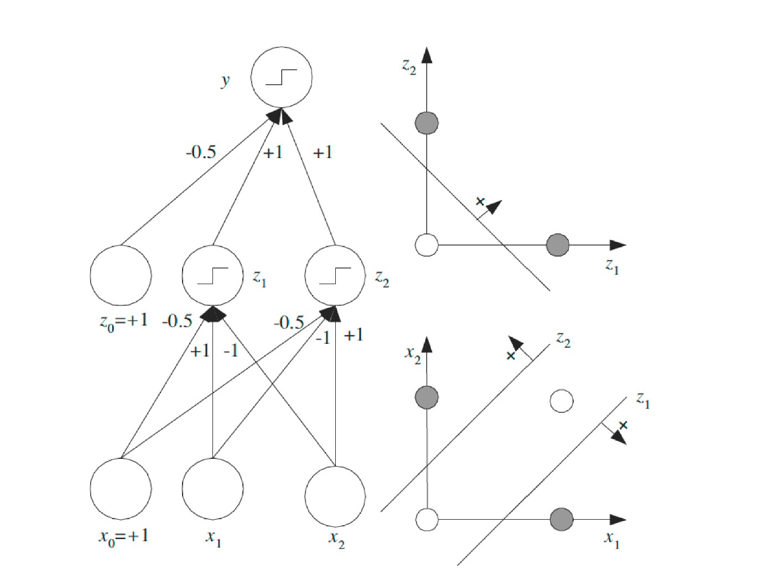
Réseaux neuronaux (1985)
44
Résolution de problèmes non linéaires par la combinaison de neurones linéaires : Problème XOR

Slide 43
Réseaux neuronaux
45
Un réseau neuronal est un graphe pondéré orienté de neurones formels,
Lorsque deux neurones sont connectés (reliés par une arête orientée du graphe), la sortie du neurone de tête est utilisée comme entrée par le neurone de queue.
Trois neurones sont considérés :
neurones d'entrée (connectés à l'entrée)
neurones de sortie
neurones cachés

Slide 44
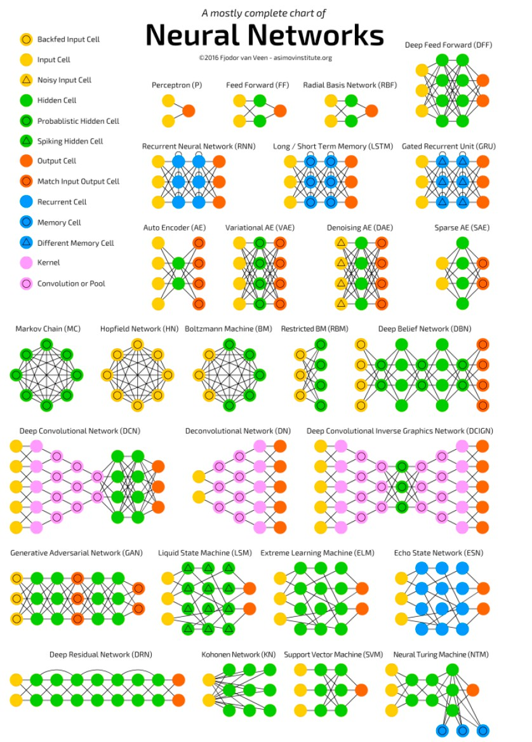
46

Slide 45
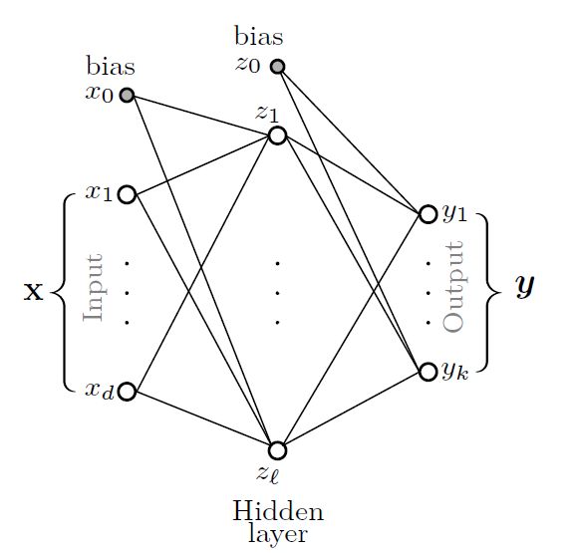
Perceptrons multicouches (MLP)
47
Le perceptron multicouche est un réseau neuronal acyclique, dans lequel les neurones sont structurés en couches successives, commençant par une couche d'entrée et se terminant par une couche de sortie.

Slide 46
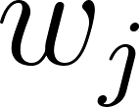
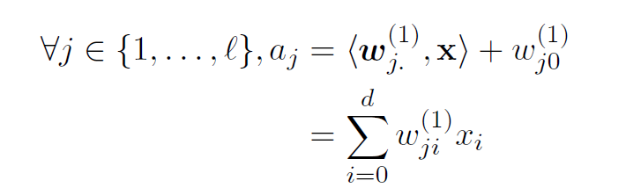
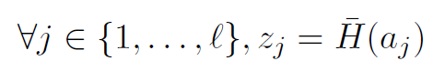
48
MLP
La valeur de j^{th} unité de la couche cachée pour une observation x en entrée est obtenue par composition :
d'un produit point a_{j} , entre x et le vecteur de poids
et une fonction de transfert bornée, H (.) : R → R :

Slide 47
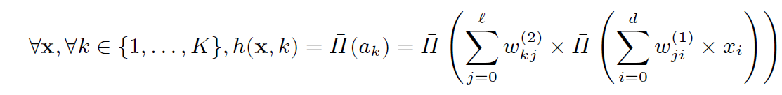
49
MLP
Pour le modèle ci-dessus, la valeur de j^{th} unité de la couche cachée pour une observation x = (x )_{ii=1...d} en entrée est obtenue par composition :
Les valeurs des unités de la sortie (h₁ , . . . , h_{K} ) sont obtenues de la même manière entre le vecteur de la couche cachée z_{j} , j ∈ {0, . . . , ℓ} et les poids reliant cette couche à la couche cachée.
la sortie prédite pour une observation x est une transformation composite de l'entrée, qui pour le modèle précédent est

Slide 48
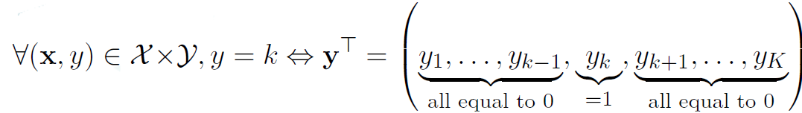
50
MLP
L'algorithme de rétropropagation [Rumelhart et al., 1986] est un moyen efficace d'estimer les paramètres des réseaux nationaux,
Dans le cas d'une classification mono-étiquette, un vecteur indicateur est associé à chaque classe
Après la phase de propagation de l'information pour un exemple (x, y), une erreur est estimée entre la prédiction et la sortie souhaitée.

Slide 49
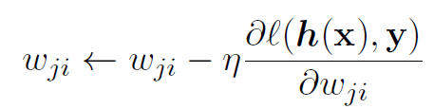
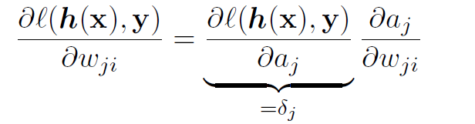
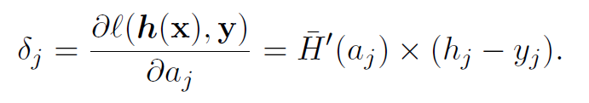
51
MLP
Les poids sont corrigés en conséquence de la sortie vers l'entrée à l'aide de l'algorithme de descente de gradient.
Utilisation de la règle de la chaîne
Dans le cas où l'unité j se trouve sur la couche de sortie, nous avons
.

Slide 50
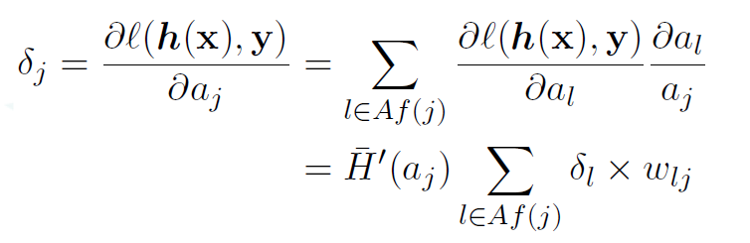
52
MLP
Si l'unité j se trouve sur la couche cachée, nous avons, en appliquant à nouveau la règle de la chaîne :
où Af (j) est l'ensemble des unités qui se trouvent sur la couche qui succède à celle contenant l'unité j.

Slide 51
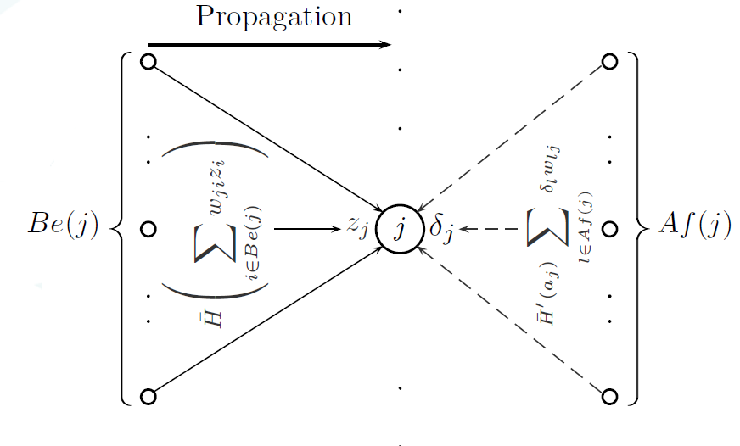
La rétropropagation en un coup d'œil (1986)
53

Slide 52
Le MLP avec une couche cachée est un approximateur universel (1989-1991)
54
Théorème (Cybenko, Hornik & Funahashi)
Pour toute fonction continue f sur des sous-ensembles compacts de R^{d} . Pour toute fonction non polynomiale d'activation admissible H¯ ; il existe h ; W₁ ∈ R^{d×h} , b ∈ R^{h} , c ∈ R et w₂ ∈ R^{h} tels que

Slide 53
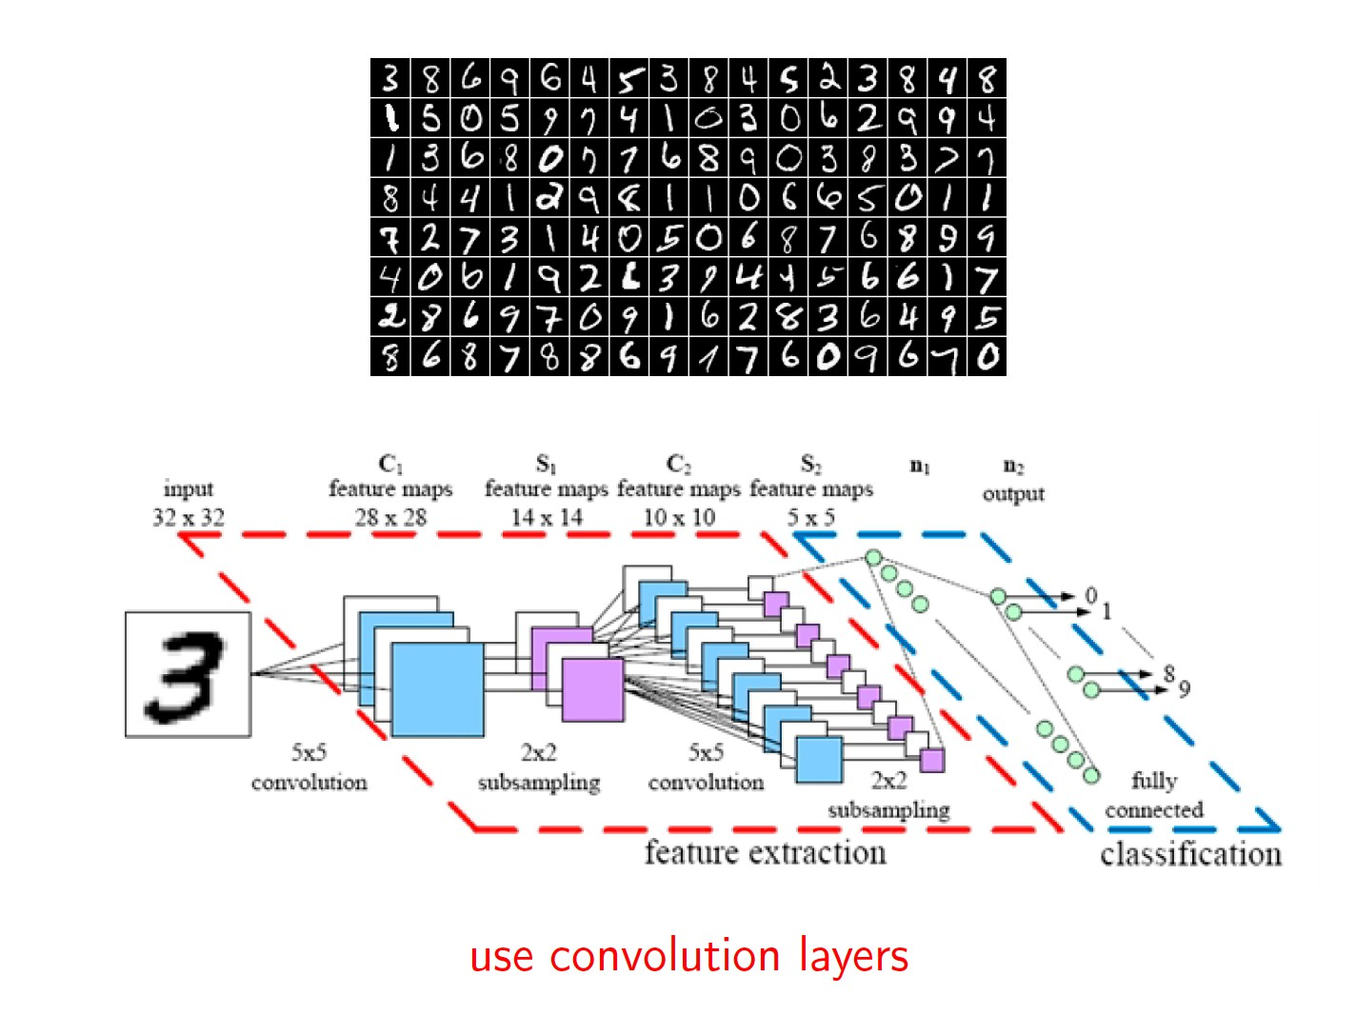
LeNet, un réseau national convolutionnel pour la reconnaissance des chiffres (1997)
55

Slide 54
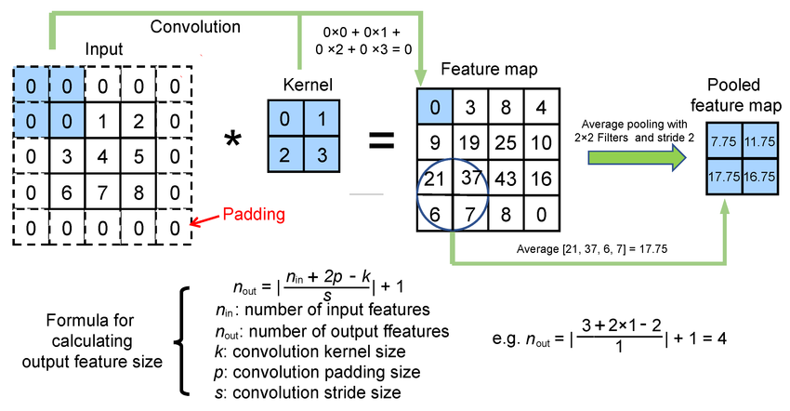
Réseau Convolutionnel : Principe
55

Slide 55
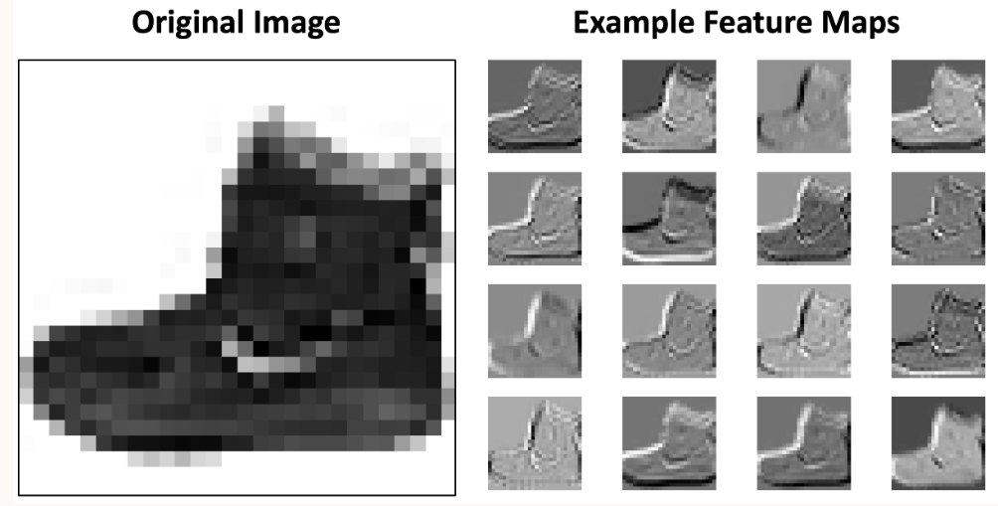
Réseau Convolutionnel : Principe
55

Slide 56
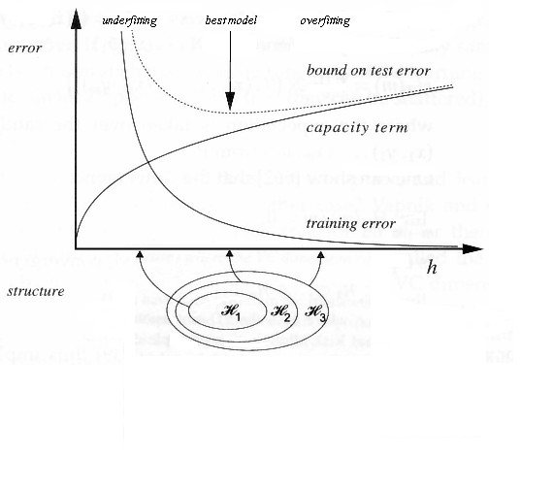
Minimisation des risques structurels
75
L'apprentissage est un compromis entre une faible erreur empirique et une grande complexité de la classe de fonctions utilisée.

Slide 57
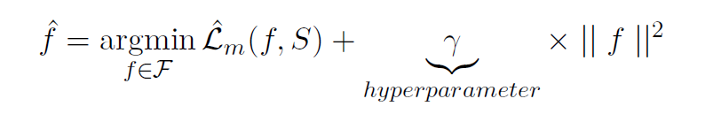
Régularisation pour le risque empirique
76
Trouver un prédicteur en minimisant le risque empirique avec une pénalité supplémentaire pour la taille du modèle,
Une approche simple consiste à choisir une grande classe de fonctions F et à définir sur F un régularisateur, typiquement une norme || g ||, puis à minimiser le risque empirique régularisé
Le paramètre hyper, ou paramètre de régularisation, permet de choisir le bon compromis entre ajustement et complexité.

Slide 58
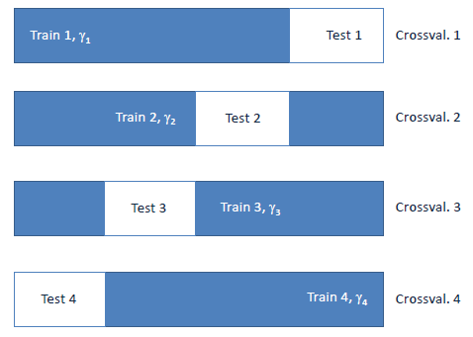
Estimation des hyperparamètres par validation croisée
77
Créer une partition K-fold de l'ensemble de données
Pour chacune des K expériences, utilisez K - 1 plis pour l'entraînement et un autre pli(fold) pour le test. Cette procédure est illustrée dans la figure suivante pour K = 4.
La valeur du paramètre hyper correspond à la valeur de γ_{k} pour laquelle la performance du test est la plus élevée sur l'un des plis.

Slide 59
Classification Multiclasse

Slide 60

Classification Multiclasse vs Classification Binaire vs Classification MultiLabel

Slide 61




Applications de classification en situation réelle
119
Dans la plupart des applications de classification réelles, le nombre de classes est supérieur à deux

Slide 62
Problèmes de classification multi-classes
120
Deux cas sont à distinguer :
le cas mono-étiquette (mono-label), où chaque exemple est étiqueté avec une seule classe. Dans ce cas, l'espace de sortie Y est un ensemble fini de classes marquées généralement par des nombres pour des raisons de commodité
Y = {1, . . . , K},
le cas multi-label, où chaque exemple peut être étiqueté avec plusieurs classes ; Y = {1, +1}^{K} .
Dans les deux cas, l'algorithme d'apprentissage prend un ensemble d'apprentissage étiqueté S = {(x₁ , y₁ ), . . . (x_{m} , y_{m} )} ∈ (X × Y)^{m} en entrée où les paires d'exemples (x, y) ∈ X × Y sont supposées
i.i.d. par rapport à une distribution de probabilité D inconnue mais fixe.

Slide 63


Problèmes de classification multi-classes
Le but de l'apprentissage est alors de trouver une fonction de prédiction à partir de F = {f : X → Y} avec l'erreur de généralisation la plus faible :
où ℓ : Y × Y → R₊ est l'erreur de classification instantanée, et f (x) = (f₁ (x), . . . , f_{K} (x)) ∈ Y est un vecteur de sortie prédit pour l'exemple x dans le cas multi-label, ou l'étiquette de classe de x dans le cas mono-label.
Dans le cas des étiquettes multiples, l'erreur instantanée est basée sur la distance de Hamming qui compte le nombre de composantes différentes dans les étiquettes prédites, f (x), et les vraies étiquettes de classe, y, pour x.

Slide 64


Problèmes de classification multi-classes
Dans le cas d'une étiquette unique, l'erreur instantanée est simplement
Comme pour la classification binaire, la fonction de prédiction est trouvée selon le principe de la minimisation empirique du risque à l'aide d'un ensemble d'apprentissage.

Slide 65

Problèmes de classification multi-classes
Dans la pratique, la fonction apprise h est définie comme :
où h ∈ R^{X ×Y} , en minimisant une limite supérieure de la dérivée convexe de l'erreur empirique.
Pour un exemple x, la prédiction est donc obtenue par seuillage des sorties h(x, k), k ∈ {1, . . . , K} pour le cas multi-label, ou en prenant l'indice de classe donnant la prédiction la plus élevée dans le cas mono-label

Slide 66
Approches
Approches combinées (sur la base d'une classification binaire)
Un contre tous (One vs ALL) - OVA ,
Un contre un (One ves One) - (OvO)
Approches non combinées
Voisin le plus proche (KNN)
Modèles génératifs,
Modèles discriminatifs (MLP, M-SVM, M-AdaBoost, etc.)

Slide 67

Approche combinée - OvA

Slide 68




Approche combinée - OvA
OvO
OvA

Slide 69

Approche combinée - OvO

Slide 70
Approche combinée - OvO
OvO
OvA

Slide 71
Apprentissage Non Supervisé

Slide 72
Clustering
L'objectif du clustering est d'identifier des groupes disjoints d'observations au sein d'une collection donnée.
⇒ Le but est de trouver des groupes homogènes, en assemblant des observations proches les unes des autres, et en séparant au mieux celles qui sont différentes.
Soit G une partition trouvée sur la collection C de N observations. Un élément de G est appelé groupe (ou cluster). Un groupe, G_{k} , où 1 ≤ k ≤ |G|, correspond à un sous-ensemble d'observations dans C.
Un représentant d'un groupe G_{k} , généralement son centre de gravité r_{k} , est appelé prototype.

Slide 73
Classification vs. Clustering
3
Dans la classification : nous avons des paires d'exemples constitués par des observations et les étiquettes de classe qui leur sont associées.
L'information sur la classe est fournie par un expert et l'objectif est le suivant
est de trouver une fonction de prédiction f : R^{d} → Y qui fait l'association entre les entrées et les sorties selon le principe ERM ou SRM.

Slide 74
Classification vs. Clustering
3
Dans la classification : nous avons des paires d'exemples constitués par des observations et les étiquettes de classe qui leur sont associées.
L'information sur la classe est fournie par un expert et l'objectif est le suivant
est de trouver une fonction de prédiction f : R^{d} → Y qui fait l'association entre les entrées et les sorties selon le principe ERM ou SRM.
Dans le cas du clustering: il n'y a pas d'informations sur les classes et l'objectif est de trouver des grappes ou des groupes homogènes reflétant la relation entre les observations.
L'hypothèse principale ici est que cette relation peut être
avec la disposition des exemples dans l'espace caractéristique,
Le nombre exact de groupes pour un problème est très difficile à trouver et il est généralement fixé à l'avance à une valeur arbitraire,
Le partitionnement est généralement effectué de manière itérative et il est principalement
dépend de l'initialisation.

Slide 75
Différentes formes de clustering
4
Il existe deux formes principales de clustering (partitionnement) :
Le partitionnement plat, où les groupes sont censés être indépendants les uns des autres. L'utilisateur choisit ensuite un nombre de groupes et un seuil pour la mesure de similarité.
Le partitionnement hiérarchique, où les groupes sont structurés sous la forme d'une taxonomie, qui est en général un arbre binaire (chaque groupe a deux frères et sœurs).

Slide 76
Partitionnement hiérarchique
5
La hiérarchie tend à construire un arbre et elle peut être réalisée
de manière ascendante, en créant un arbre à partir des observations (techniques agglomératives), ou descendante, en créant un arbre à partir de sa racine (techniques divisives).
Les méthodes hiérarchiques sont purement déterministes et ne nécessitent pas qu'un nombre de groupes soit fixé à l'avance.

Slide 77
Classification vs Clustering
3
Dans la classification : nous avons des paires d'exemples constitués par des observations et les étiquettes de classe qui leur sont associées.
L'information sur la classe est fournie par un expert et l'objectif est le suivant
est de trouver une fonction de prédiction f : R^{d} → Y qui fait l'association entre les entrées et les sorties selon le principe ERM ou SRM.
Dans le cas du regroupement : il n'y a pas d'informations sur les classes et l'objectif est de trouver des grappes ou des groupes homogènes reflétant la relation entre les observations.
L'hypothèse principale ici est que cette relation peut être
avec la disposition des exemples dans l'espace caractéristique,
Le nombre exact de groupes pour un problème est très difficile à trouver et il est généralement fixé à l'avance à une valeur arbitraire,
Le partitionnement est généralement effectué de manière itérative et il est principalement
dépend de l'initialisation.

Slide 78
Partitionnement hiérarchique
La hiérarchie tend à construire un arbre et elle peut être réalisée
de manière ascendante, en créant un arbre à partir des observations (techniques agglomératives), ou descendante, en créant un arbre à partir de sa racine (techniques divisives).
Les méthodes hiérarchiques sont purement déterministes et ne nécessitent pas qu'un nombre de groupes soit fixé à l'avance.
En revanche, leur complexité est en général quadratique en nombre d'observations (N ) !

Slide 79
Étapes du clustering
Le clustering est un processus itératif comprenant les étapes suivantes :
Choisir une mesure de similarité et calculez éventuellement une matrice de similarité.
Regroupement.
Choisir une famille de méthodes de partitionnement.
Choisissez un algorithme au sein de cette famille.
Valider les groupes obtenus.
Revenir à l'étape 2, en modifiant les paramètres de l'algorithme de clustering ou de la famille de partitionnement.

Slide 80


Mesures de similarité
Il existe plusieurs mesures de similarité ou de distance, dont les plus courantes sont les suivantes :
Mesure de Jaccard, qui estime la proportion de termes communs dans deux documents. Dans le cas où les caractéristiques sont comprises entre 0 et 1, cette mesure prend la forme suivante :
Similarité de Dice

Slide 81


Mesures de similarité
la similitude du cosinus, écrit:
La distance euclidienne est donnée par
Cette distance est ensuite transformée en une mesure de similarité, en utilisant par exemple son opposé.

Slide 82


Clustering K-means [McQueen, 1967]
9
L'algorithme K-means tend à trouver la partition pour laquelle la distance moyenne entre les différents groupes est minimisée(inertie interclasse) :
A partir d'un ensemble initial de centroïdes (r ), de manière itérative, l’algorithme :
Trouve de nouveaux clusters en affectant chaque observation au centroïde dont elle est la plus proche
estime de nouveaux centroïdes pour les clusters qui ont été trouvées :

Slide 83

Clustering K-means

Slide 84

Clustering K-means

Slide 85

Clustering K-means

Slide 86

Clustering K-means

Slide 87

Clustering K-means

Slide 88

Clustering K-means

Slide 89

Clustering K-means

Slide 90
Clustering K-means
Choix du nombre de clusters
L’exécution de l’algorithme K-means nécessite de fournir en entrée le nombre K de clusters souhaites.
En pratique ce nombre de clusters est inconnu
L’estimation se fait en exécutant l’algorithme avec plusieurs valeurs de K.

Slide 91
Clustering K-means
Choix du nombre de clusters
L’exécution de l’algorithme K-means nécessite de fournir en entrée le nombre K de clusters souhaites.
En pratique ce nombre de clusters est inconnu
L’estimation se fait en exécutant l’algorithme avec plusieurs valeurs de K.
Pour chacune des exécution, relever la valeur de l’inertie est interclasse

Slide 92

Clustering K-means
Choix du nombre de clusters : Méthode Elbow (coude)
Identifier sur la courbe le point où la courbe forme un coude, ce qui correspond à un équilibre entre l’inertie interclasse et l’inertie intraclasse

